Slide 1
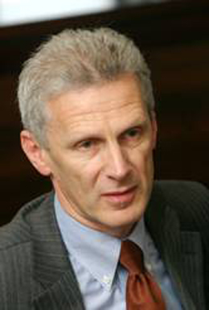
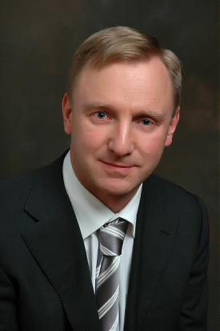
Родительское собрание: НОВЫЙ ЗАКОН ОБ ОБРАЗОВАНИИ
Настоящий Федеральный закон вступает в силу с 1 сентября 2013 года*
С 1 января 2014 года вступают в силу пункты 3 и 6 части 1 статьи 8, а также пункт 1 части 1 статьи 9.
Со дня официального опубликования настоящего Федерального закона вступает в силу часть 6 статьи 108.
Бывший министр образования и науки РФ Андрей Александрович Фурсенко
Министр образования и науки РФ с 21 мая 2012 г.
Дмитрий Викторович Ливанов

Slide 2
ОБРАЗОВАНИЕ
Воспитание и обучение в интересах человека, общества и государства
(ЗАКОН «ОБ ОБРАЗОВАНИИ», 1992, 1996)
Воспитание и обучение в интересах человека, семьи, общества и государства,…
в целях, удовлетворения его образовательных потребностей и интересов…
(НОВЫЙ ЗАКОН «ОБ ОБРАЗОВАНИИ», 2013, ГЛ.1, СТ.2)
2

Slide 3
Федеральный закон содержит 5 ключевых понятий
ОБУЧЕНИЕ
РАЗВИТИЕ
СОЦИАЛИЗАЦИЯ
ИНДИВИДУАЛИЗАЦИЯ
5 ЛИЧНОСТЬ

Slide 4

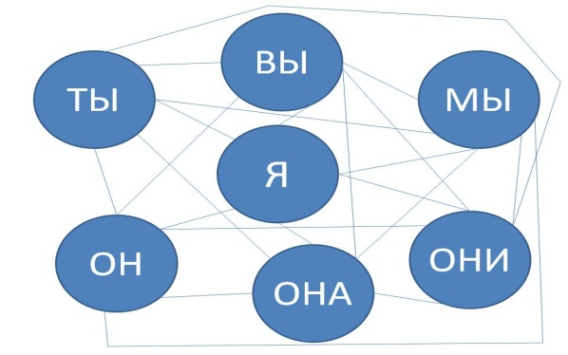
УЧЕБНАЯ
ДЕЯТЕЛЬНОСТЬ
СОЦИАЛЬНО-НАПРАВЛЕННАЯ
ДЕЯТЕЛЬНОСТЬ
ВЕДУЩАЯ НАПРАВЛЕННОСТЬ
УЧЕБНОЙ ДЕЯТЕЛЬНОСТИ
ВЕДУЩАЯ НАПРАВЛЕННОСТЬ
СОЦИАЛЬНО НАПРАВЛЕННОЙ ДЕЯТЕЛЬНОСТИ
«УЧЕБНАЯ ДЕЯТЕЛЬНОСТЬ и ее роль в развитии ребенка. … она поворачивает ребенка на себя,
а ее предмет – изменение самого субъекта.
Д.Б. Эльконин
«Она решает ЗАДАЧИ ПОСТРОЕНИЯ ОТНОШЕНИЙ
С ДРУГИМИ ЛЮДЬМИ.
Именно здесь происходит формирование личности, т.е. субъекта, ориентирующегося на свои моральные качества,
В другой деятельности подобное невозможно.
Д.Б. Эльконин
Я учусь
Я осваиваю знания
Я образовываю себя
Я овладеваю умениями решать учебные задачи
Я обретаю опыт самостоятельной учебной деятельности
Я учусь использовать свои знания
Я учусь оценивать свои успехи и неуспехи
Объектом воспитания является «смысловая сфера личности, система личностных смыслов и реализующих в их деятельности смысловых установок» (А.Г. Асмолов)
УЧЕБНЫЕ КОМПЕТЕНЦИИ
СОЦИАЛЬНЫЕ КОМПЕТЕНЦИИ
Notes:
Я могу доучить, дополучить предметные знания. А в социальной сфере я безвозвратно теряю возможность вернуться и доосвоить социальные компетенции

Slide 5
Воспитание – это управление процессом формирования и развития личности через создание благоприятных условий
Социализация – это процесс и результат практического усвоения человеком социальных ценностей, норм, моделей поведения, принятых в обществе, и формирования индивидуальности.
Социализация является и стихийным, и направленным процессом, так как это вхождение в общество.

Slide 6
ОСНОВНЫЕ ПОСЫЛЫ СОЦИАЛИЗАЦИИ:
АНТИПАТРИОТИЗМ (= ЧУЖОЙ ПАТРИОТИЗМ = ГЕРОИЗАЦИЯ ЧУЖОГО ОБРАЗА ЖИЗНИ)
ИЗБЫТОК НЕГАТИВА И ПРОСТО КАТАСТРОФИЗМ В РАДИО - И ТЕЛЕ- ПРОДУКЦИИ
ДЕНЬГИ ВСЕВЛАСТНЫ (ПРОДАЮТСЯ ВЕЩИ, СОБЫТИЯ, ЛЮДИ, СПОРТСМЕНЫ)
НАСИЛИЯ МНОГО, ОНО В ЖИЗНИ ЕСТЕСТВЕННО (ДЕТЕКТИВЫ НА ТВ)
ОРИЕНТАЦИЯ НА ВЫГОДУ И КОНКУРЕНЦИЮ ДАЖЕ ПУТЕМ ОБМАНА
ПЕРЕГРУЖЕННОСТЬ СЕКСУАЛЬНОЙ ТЕМАТИКОЙ
ДЕГЕРОИЗАЦИЯ
6

Slide 7

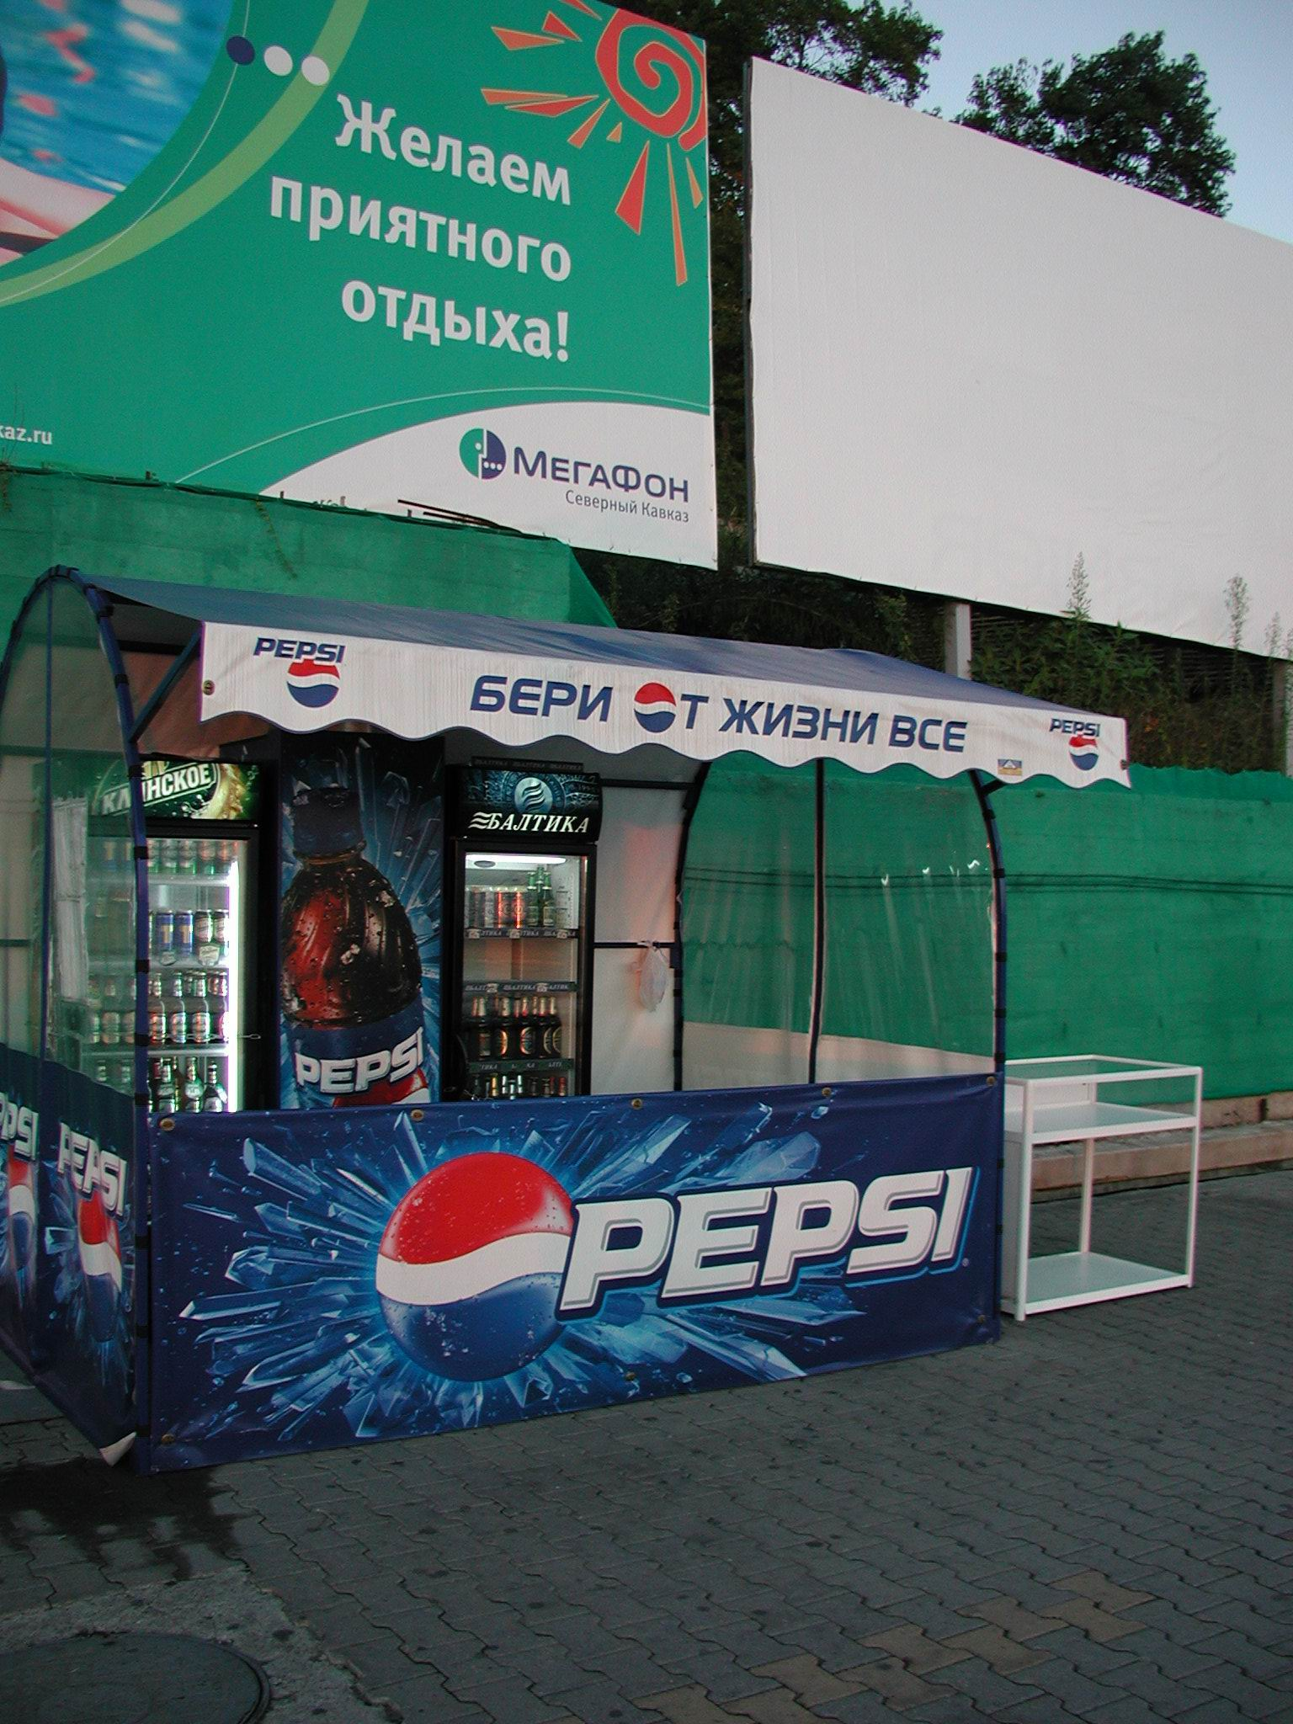

СОЦИАЛИЗАЦИЯ – ВОСПИТАНИЕ ВСЕМ УКЛАДОМ ЖИЗНИ
7

Slide 8
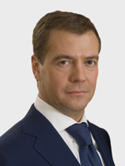
Д.А.МЕДВЕДЕВ:
«Необходимо также заняться и идеологическим воспитанием, которого после распада Советского Союза фактически не было».
(22 апреля 2010 г.)
Notes:
8

Slide 9
СРЕДСТВА СОЦИАЛИЗАЦИИ
ОБРАЗОВАНИЕ, (МАССОВАЯ) КУЛЬТУРА, РЕЛИГИИ
ТЕЛЕ - И ВИДЕОПРОДУКЦИЯ
УЛИЦА И УЛИЧНАЯ РЕКЛАМА
ДОМОВАЯ РЕКЛАМА (ПОЧТА)
РОССИЙСКИЕ РАДИОСТАНЦИИ
ЗАРУБЕЖНЫЕ РАДИОСТАНЦИИ
РАЗВЛЕКАТЕЛЬНЫЕ ЗАВЕДЕНИЯ
КНИЖНЫЙ РЫНОК (ОСОБЕННО КНИЖНЫЕ РАЗВАЛЫ)
9

Slide 10
Гл. 1, ст.2 - Основные понятия, используемые в настоящем Федеральном законе
«Участники образовательных отношений - обучающиеся, родители (законные представители) несовершеннолетних обучающихся, педагогические работники и их представители, организации, осуществляющие образовательную деятельность».

Slide 11
Гл. 1, ст.2 Основные понятия, используемые в настоящем Федеральном закон
«Участники отношений в сфере образования - участники образовательных отношений и федеральные государственные органы, органы государственной власти субъектов Российской Федерации, органы местного самоуправления, работодатели и их объединения».

Slide 12
Гл. 1, ст.2 Основные понятия, используемые в настоящем Федеральном закон
«Обучающийся - физическое лицо, осваивающее образовательную программу».

Slide 13
ГЛ. 2 Система образования СТ.12
1. Образовательные программы определяют содержание образования.
Содержание образования должно … обеспечивать развитие способностей каждого человека, формирование и развитие его личности в соответствии с принятыми в семье и обществе духовно-нравственными и социокультурными ценностями (это не только нравственные ориентиры для людей, но и мерило гуманности и цивилизованности общества, членами которого являются эти люди)…

Slide 14
Качество образования
Комплексная характеристика образовательной деятельности и подготовки обучающегося, выражающая степень их соответствия федеральным государственным образовательным стандартам <…>и <…> потребностям физического или юридического лица, в интересах которого осуществляется образовательная деятельность, в том числе степень достижения планируемых результатов образовательной программы

Slide 15
Кому адресован новый Федеральный закон?
Новый Закон регулирует взаимодействие всех участников отношений в сфере образования, «возникающие в связи с:
-реализацией права на образование;
-обеспечением государственных гарантий прав и свобод человека в сфере образования;
-и созданием условий для реализации права на образование". (ст. 1, ч.1)

Slide 16
Основные понятия, используемые в настоящем Федеральном законе
Общее образование,
Профессиональное образование ,
Профессиональное обучение,
Дополнительное образование.

Slide 17
Уровни общего образования
дошкольное образование
начальное общее образование
основное общее образование
среднее общее образование
Дошкольное образование становится уровнем общего образования наряду с начальным, основным и средним общим образованием (ст. 10, ч.4). Федеральные государственные образовательные стандарты утверждаются для всех уровней общего образования (ст. 5, ч.3), в том числе для дошкольного.

Slide 18

Н/О-Статья 23. Типы образовательных организаций
Глава 3
Типы образовательных организаций | Программы в рамках основной цели деятельности | Программы, реализация которых не является основной целью деятельности
1) Типы образовательных организаций, реализующих основные образовательные программы
Дошкольная образовательная организация | образовательная программа дошкольного образования, присмотр и уход за детьми | - дополнительные общеразвивающие программы
Общеобразовательная Организация | образовательные программы начального общего, основного общего и (или) среднего общего образования | образовательные программы дошкольного образования, дополнительные общеобразовательные программы, программы профессионального обучения
Профессиональная образовательная организация | - образовательные программы среднего профессионального образования | основные общеобразовательные программы, программы профессионального обучения, дополнительные общеобразовательные программы, дополнительные профессиональные программы
Образовательная организация высшего образования | образовательные программы высшего образования, научная деятельность | основные общеобразовательные программы, образовательные программы среднего профессионального образования, программы профессионального обучения, дополнительные общеобразовательные программы, дополнительные профессиональные программы
2) Типы образовательных организаций, реализующих дополнительные образовательные программы
Организация дополнительного образования | - дополнительные общеобразовательные программы | образовательные программы дошкольного образования, программы профессионального обучения
Организация дополнительного профессионального образования | - дополнительные профессиональные программы | программы подготовки научно-педагогических кадров, программы ординатуры, дополнительные общеобразовательные программы, программы профессионального обучения

Slide 19
ГЛ.1, СТ.3 Основные принципы государственной политики и правового регулирования отношений в сфере образования
демократический характер управления образованием, обеспечение прав педагогических работников, обучающихся, родителей (законных представителей) несовершеннолетних обучающихся на участие в управлении образовательными организациями

Slide 20
ГЛ.1, СТ.5 Право на образование. Государственные гарантии реализации права на образование в Российской Федерации
Право на образование в РФ гарантирует независимо от пола, расы, национальности, языка, происхождения, …, отношения к религии, …

Slide 21
ГЛ.2 Структура системы образования СТ.10 - Н\О
Система образования включает в себя:
3) федеральные государственные органы и органы государственной власти субъектов Российской Федерации, осуществляющие государственное управление в сфере образования, и органы местного самоуправления, осуществляющие управление в сфере образования, созданные ими консультативные, совещательные и иные органы

Slide 22
ГЛ.1, СТ.5 Право на образование. Государственные гарантии реализации права на образование в Российской Федерации
В целях реализации права каждого человека на образование… оказывается содействие лицам, которые проявили выдающиеся способности…
осуществляется полностью или частично финансовое обеспечение содержания лиц, нуждающихся в социальной поддержке в соответствии с законодательством РФ

Slide 23
77-Организация получения образования лицами, проявившими выдающиеся способности 78-Организация получения образования иностранными гражданами и лицами без гражданства в российских образовательных организациях
Гл. 11. , ст.77, 78
ОСОБЕННОСТИ РЕАЛИЗАЦИИ НЕКОТОРЫХ ВИДОВ ОБРАЗОВАТЕЛЬНЫХ ПРОГРАММ <…>

Slide 24
ГЛ.2 Система образования СТ.10
Система образования включает в себя:
1).ФГОС и ФГТ, образовательные стандарты, образовательные программы различных вида, уровня и (или) направленности, федеральные государственные требования к структуре основной общеобразовательной программы дошкольного образования;
2) организации, осуществляющие образовательную деятельность, педагогических работников, обучающихся и родителей (законных представителей) несовершеннолетних обучающихся

Slide 25
ГЛ.2 Структура системы образования СТ.10 - Н\О
Система образования включает в себя:
4) организации, осуществляющие обеспечение образовательной деятельности, оценку качества образования
5) объединения юридических лиц, работодателей и их объединений, общественные объединения, осуществляющие деятельность в сфере образования

Slide 26
Ст. 17. Формы получения образования и формы обучения
В организациях
Вне организаций
Очная, очно-заочная или заочная форма
Сочетание различных форм

Slide 27
Ст. 41. Охрана здоровья обучающихся
Для обучающихся создаются образовательные организации, в т.ч. Санаторные, в которых проводятся необходимые лечебные, реабилитационные и оздоровительные мероприятия…
Обучение может быть организовано на дому или в медицинских организациях (по заключению мед. организации и обращению родителей в письменной форме)

Slide 28
Ст. 28. Компетенция, права, обязанности и ответственность образовательной организации
1.Правила внутреннего распорядка обучающихся, правила внутреннего трудового распорядка
2. Материально-техническое обеспечение
3. Ежегодный отчет
4. Штатное расписание
5. Прием на работу <…>, заключение <…> и расторжение трудовых договоров <…> распределение должностных обязанностей

Slide 29
Ст. 28. Компетенция, права, обязанности и ответственность образовательной организации
6.разработка и утверждение образовательных программ
7.разработка и утверждение по согласованию с учредителем программы развития
8.прием обучающихся
9.определение списка учебников <…>, а также учебных пособий

Slide 30
Ст. 28. Компетенция, права, обязанности и ответственность образовательной организации
10. осуществление текущего контроля успеваемости и промежуточной аттестации обучающихся, установление их форм, периодичности и порядка проведения;
11. индивидуальный учет результатов освоения обучающимися образовательных программ, а также хранение в архивах информации об этих результатах на бумажных и (или) электронных носителях

Slide 31
Ст. 28. Компетенция, права, обязанности и ответственность образовательной организации
12. использование и совершенствование методов обучения и воспитания, образовательных технологий, электронного обучения;
13. проведение самообследования, обеспечение функционирования внутренней системы оценки качества образования

Slide 32
Ст. 28. Компетенция, права, обязанности и ответственность образовательной организации
15. создание необходимых условий для охраны и укрепления здоровья, организации питания обучающихся и работников образовательной организации
16. создание условий для занятия обучающимися физической культурой и спортом

Slide 33
Ст. 28.
17. установление требований к одежде обучающихся <…>
18. содействие деятельности общественных объединений обучающихся, родителей <…>
19. организация научно-методической работы <…>
20. обеспечение создания и ведения официального сайта ОУ

Slide 34
Ст.28., п-т 6. Образовательная организация обязана осуществлять свою деятельность в соответствии с законодательством об образовании
1) обеспечивать реализацию в полном объеме образовательных программ <…>
2) создавать безопасные условия обучения <…>
3) соблюдать права и свободы обучающихся, родителей <…>, работников <…>

Slide 35
Ст.43. Обязанность и ответственность обучающихся
За неисполнение или нарушения устава организации, осуществляющей образовательную деятельность, правил внутреннего распорядка, правил проживания в … интернатах могут быть применимы меры дисциплинарного взыскания, выговор, отчисление…,
Меры дисциплинарного взыскания не применяются к обучающимся по образовательным программ дошкольного, начального общего образования, …к обучающимся с ограниченными возможностями здоровья
При выборе мер дисциплинарного взыскания …учитывать тяжесть …проступка, причины и обстоятельства, … а так же мнение Советов обучающихся и Советов родителей.

Slide 36
Глава 4. ОБУЧАЮЩИЕСЯ И ИХ РОДИТЕЛИ (ЗАКОННЫЕ ПРЕДСТАВИТЕЛИ)

Slide 37
Ст. 58. Промежуточная аттестация обучающихся
1. Освоение образовательной программы <…>, в том числе отдельной части или всего объема учебного предмета, курса, дисциплины (модуля) образовательной программы, сопровождается промежуточной аттестацией обучающихся, проводимой в формах, определенных учебным планом, и в порядке, установленном образовательной организацией

Slide 38
2. Неудовлетворительные результаты промежуточной аттестации по одному или нескольким учебным предметам <…> - академическая задолженность 5. <…> не более двух раз в сроки, определяемые организацией, осуществляющей образовательную деятельность, в пределах одного года

Slide 39
6. Для проведения промежуточной аттестации во второй раз образовательной организацией создается комиссия. 8. Обучающиеся, не прошедшие промежуточной аттестации по уважительным причинам или имеющие академическую задолженность, переводятся в следующий класс или на следующий курс условно.

Slide 40
9. Обучающиеся <…> не ликвидировавшие в установленные сроки академической задолженности с момента ее образования, по усмотрению их родителей (законных представителей) оставляются на повторное обучение, переводятся на обучение по адаптированным образовательным программам в соответствии с рекомендациями психолого-медико-педагогической комиссии либо на обучение по индивидуальному учебному плану

Slide 41
Ст. 59. Итоговая аттестация
3. Итоговая аттестация, завершающая освоение основных образовательных программ основного общего и среднего общего образования, основных профессиональных образовательных программ, является обязательной и проводится в порядке и в форме, которые установлены образовательной организацией, если иное не установлено настоящим Федеральным законом

Slide 42
Ст. 59. Итоговая аттестация
4. Итоговая аттестация, завершающая освоение имеющих государственную аккредитацию основных образовательных программ, является государственной итоговой аттестацией. ГИА проводится ГЭК в целях определения соответствия результатов освоения обучающимися основных образовательных программ соответствующим требованиям федерального государственного образовательного стандарта или образовательного стандарта.

Slide 43
Статья 79. Организация получения образования обучающимися с ограниченными возможностями здоровья

Slide 44
Статья 87. Особенности изучения основ духовно-нравственной культуры народов Российской Федерации. <…>

Slide 45
НРАВСТВЕННОЕ СОДЕРЖАНИЕ МИРОВЫХ РЕЛИГИЙ (ОРКСЭ)
ПРИЗЫВ К МИРУ
ЛЮБОВЬ К РОДИНЕ (ПАТРИОТИЗМ)
ЛЮБОВЬ К БЛИЖНЕМУ
ЛЮБОВЬ К СЛАБЫМ, УНИЖЕННЫМ И ОСКОРБЛЕННЫМ
УВАЖЕНИЕ К АРМИИ КАК ЗАЩИТНИЦЕ ОТЕЧЕСТВА
«О БОГОХРАНИМЕЙ СТРАНЕ НАШЕЙ, ВЛАСТЕХ И ВОИНСТВЕ ЕЯ…» (ПРАВОСЛАВНАЯ ЛИТУРГИЯ)
45
Notes:
Русский народный собор – практически союз религий и их взаимодействие

Slide 46

ЧЕМУ УЧИТ РЕКЛАМА
46

Slide 47

ТИПИЧНАЯ МАССОВАЯ КУЛЬТУРА –КУЛЬТУРА ПРИМИТИВА И НАСИЛИЯ
47
Notes:
Группа «На-на»

Slide 48
МОЛОДЕЖНЫЕ СУБКУЛЬТУРЫ
АНТИФА. БАЙКЕРЫ. БИТНИКИ. БУККРОССЕРЫ. ГЕЙМЕРЫ. ГОРНИКИ. ГОТЫ. ГРАФФИТТИ. ДЖАНГЛИСТЫ. ЛЮБЕРЫ. МЕТАЛЛИСТЫ. МИТЬКИ. МОДЫ. ПАНКИ. РАСТЕМАНЫ. РЭЙВЕРЫ. ОЛКЕРЫ. РОЛЕВИКИ. РОЛЛЕРЫ. РУД БОЙЗ. САМОУБИЙЦЫ. САТАНИСТЫ. СКИНХЕДЫ. СТИЛЯГИ. ТОЛКИЕНИСТЫ. ФАНАТЫ. ФОЛКЕРЫ. ФРИКИ. ФУРИИ. ХАКЕРЫ. ХИППИ. ЭМО. ЯППИ.
(Алехин И.А. и др. Краткий справочник по современным молодежным субкультурам: Уч. пособие. - М.: РАО, 2008. -190 с.
48

Slide 49
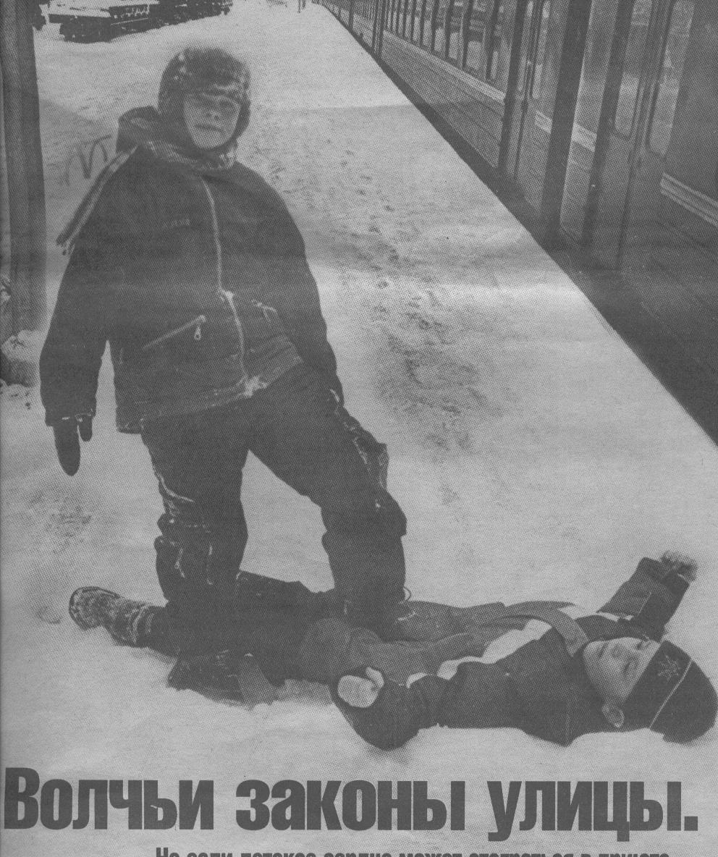
НАСИЛИЕ: “HAPPY SLAPPING”
49

Slide 50
Статья 97. Информационная открытость системы образования. Мониторинг в системе образования

Slide 51
Статья 45. Защита прав обучающихся, родителей (законных представителей) несовершеннолетних обучающихся

Slide 52

«Молодёжь должна внести в жизнь общества такой по масштабу и характеру вклад, какую систему идей, ценностей, знаний и нравственных качеств заложит в неё общество»
(академик И.М. Ильинский)

